Slide 1
Formularios accesibles
Miguel Barraza

Slide 2
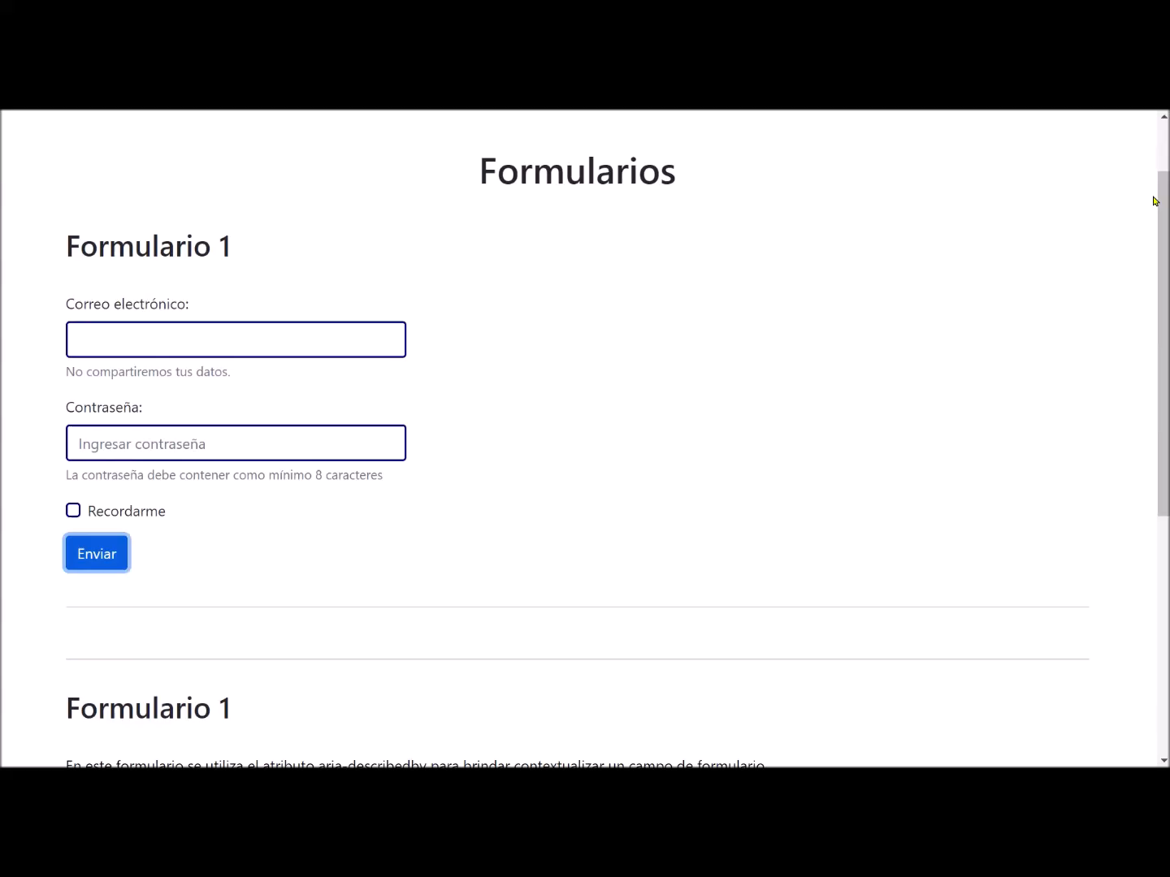
formulario

Slide 3
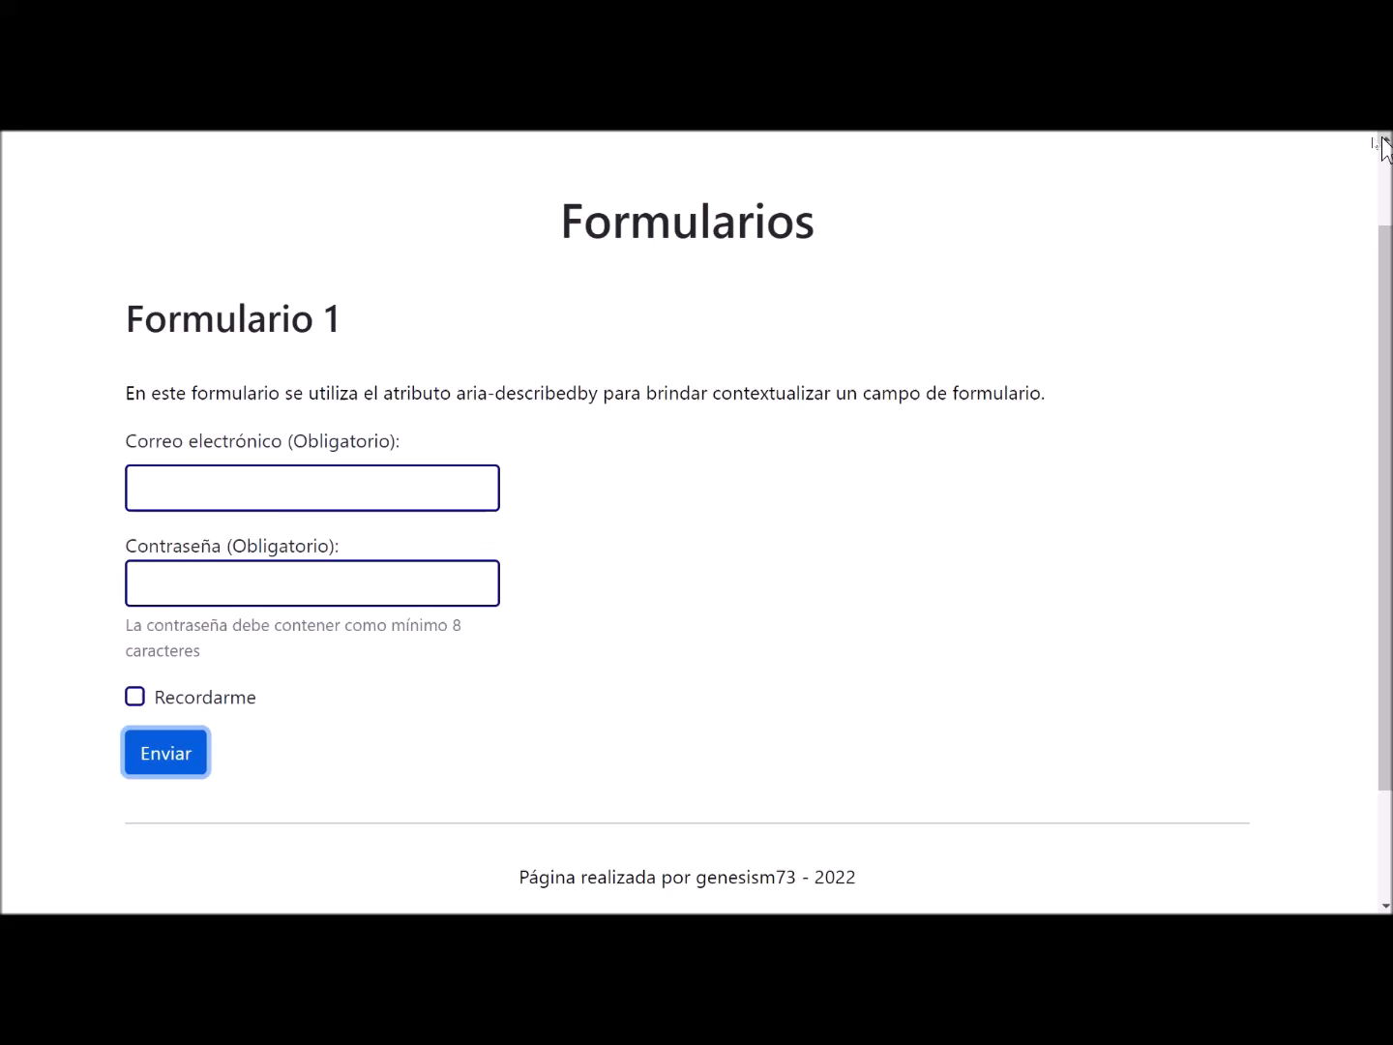
formulario

Slide 4
Fáciles de usar
Claros e intuitivos
Orden de tabulado
Sencillo de entender

Slide 5
No recomendable
20 campos, 19 obligatorios y 1 opcional
"Cuando todo es importante nada lo es"

Slide 6
Accesibles mediante teclado
Muchas personas usan un teclado para navegar
Se debe asegurar que se puede rellenar utilizando el teclado.

Slide 7
Uso de javascript
Dirigir el foco: focus
Enviar el formulario: submit

Slide 8
recordar
Añadir el atributo alt a una imagen cuando es contenido, no algo decorativo.
Asociar cada <label> a su etiqueta asociada.

Slide 9
Asociar sin id
<label>
¿Cuál es su nombre?
<input type="text" name="name">
</label>

Slide 10
Uso de fieldset y legend
<fieldset>
<legend>Selecciona tu helado favorito</legend>
<input type="radio" id="Chocolate" name="helado">
<label for="Chocolate">Chocolate</label>
<input type="radio" id="frutilla" name="helado">
<label for="frutilla">Frutilla</label>
<input type="radio" id="vainilla" name="helado">
<label for="vainilla">Vainilla</label>
</fieldset>

Slide 11
Inputs de tipo text
<label for="name">Nombre</label>
<input type="text" name="name" id="name">
El id de cada <label> y su etiqueta asociada, únicos por cada página.
Al hacer click, hace focus a su etiqueta asociada.

Slide 12
textareas
<label for="texto">Comentario</label>
<textarea id="texto" name="comentario"></textarea>

Slide 13
checkbox
<fieldset>
<legend>Indica tu agregado</legend>
<input type="checkbox" id="tomate" name="comida" value="tomate">
<label for="tomate">Tomate</label>
<input type="checkbox" id="queso" name="comida" value="queso">
<label for="queso">Queso</label>
<input type="checkbox" id="pan" name="comida" value="pan">
<label for="pan">Pan</label>
<input type="checkbox" id="legumbre" name="comida" value="legumbre">
<label for="legumbre">Legumbre</label>
</fieldset>

Slide 14
Fieldset y legend
<fieldset>
agrupa elementos
<legend>
el texto debe ser breve y descriptivo

Slide 15
Radio buttons
<fieldset>
<legend>Selecciona tu agregado</legend>
<input type="radio" id="tomate" name="comida">
<label for="tomate">Tomate</label>
<input type="radio" id="queso" name="comida">
<label for="queso">Queso</label>
<input type="radio" id="pan" name="comida">
<label for="pan">Pan</label>
</fieldset>

Slide 16
Menús de tipo select
<label for="foodchoice">¿Cuál es tu agregado?</label>
<select id="foodchoice" name="select">
<option value="1">Tomate</option>
<option value="2">Queso</option>
<option value="3">Pan</option>
</select>

Slide 17
botones
Botones de formulario (submit, reset y button)
No se necesita información adicional.
El atributo de value nunca debe dejarse vacío.
<input type="submit" name="submit" value="Enviar Formulario">
<input type="reset" name="reset" value="Limpiar Formulario">
<button>Activar</button>

Slide 18
Formularios avanzados (aria)
aria-labelledby
aria-descriptionby
aria-label

Slide 19
Aria-labelledby
El campo indica qué elemento lo etiqueta, haciendo referencia a su atributo id.
<label for="name">
<input aria-labelledby="name">

Slide 20
Aria-describedby
Información adicional: asocia al campo con el atributo aria-describedby.
<label for="pass">Restablecer Contraseña</label>
<input type="password" name="pass" id="pass" aria- describedby="nuevapass">
<span id="nuevapass">La contraseña debe tener al menos 8 letras, una mayúscula, un número, y un símbolo (como punto, guión)</span>

Slide 21
nota
aria-describedby: apunta al id del elemento.
aria-labelledby sobrescribe al <label>
aria-describedby no lo hace.
aria-describedby debe usarse adicionalmente al <label>

Slide 22
Labels invisibles
Ocultar con CSS
<label class="hidden" for="search">Búsqueda</label>
<input type="text" id="search" name="search">
<input type="text" id="search" name="search" title="Búsqueda">

Slide 23
Web aria

Slide 24
aria
Accessible Rich Internet Applications
Aplicaciones de Internet Enriquecidas y Accesibles.
Aria es un conjunto de atributos HTML que nos permite hacer más accesible la navegación de personas con discapacidad visual o auditiva.
También se puede dar funcionalidades específicas a los elementos del DOM definiéndolo incluso con JavaScript.

Slide 25
Aria-disable
<form>
<input type="submit" aria-disable="true" value="Aceptar" />
</form>
<div class="modal" tabindex="-1">
<div class="modal-dialog">
<div class="modal-content">
<div class="modal-header">
<h5 class="modal-title">Modal title</h5>
<button type="button" class="btn-close" data-bs-dismiss="modal" aria-label="Close"></button>
</div>
<div class="modal-body">
<p>Modal body text goes here.</p>
</div>
<div class="modal-footer">
<button type="button" class="btn btn-secondary" data-bs-dismiss="modal">Close</button>
<button type="button" class="btn btn-primary">Save changes</button>
</div>
</div>
</div>
</div>

Slide 26
Documentación de accesibilidad

Slide 27
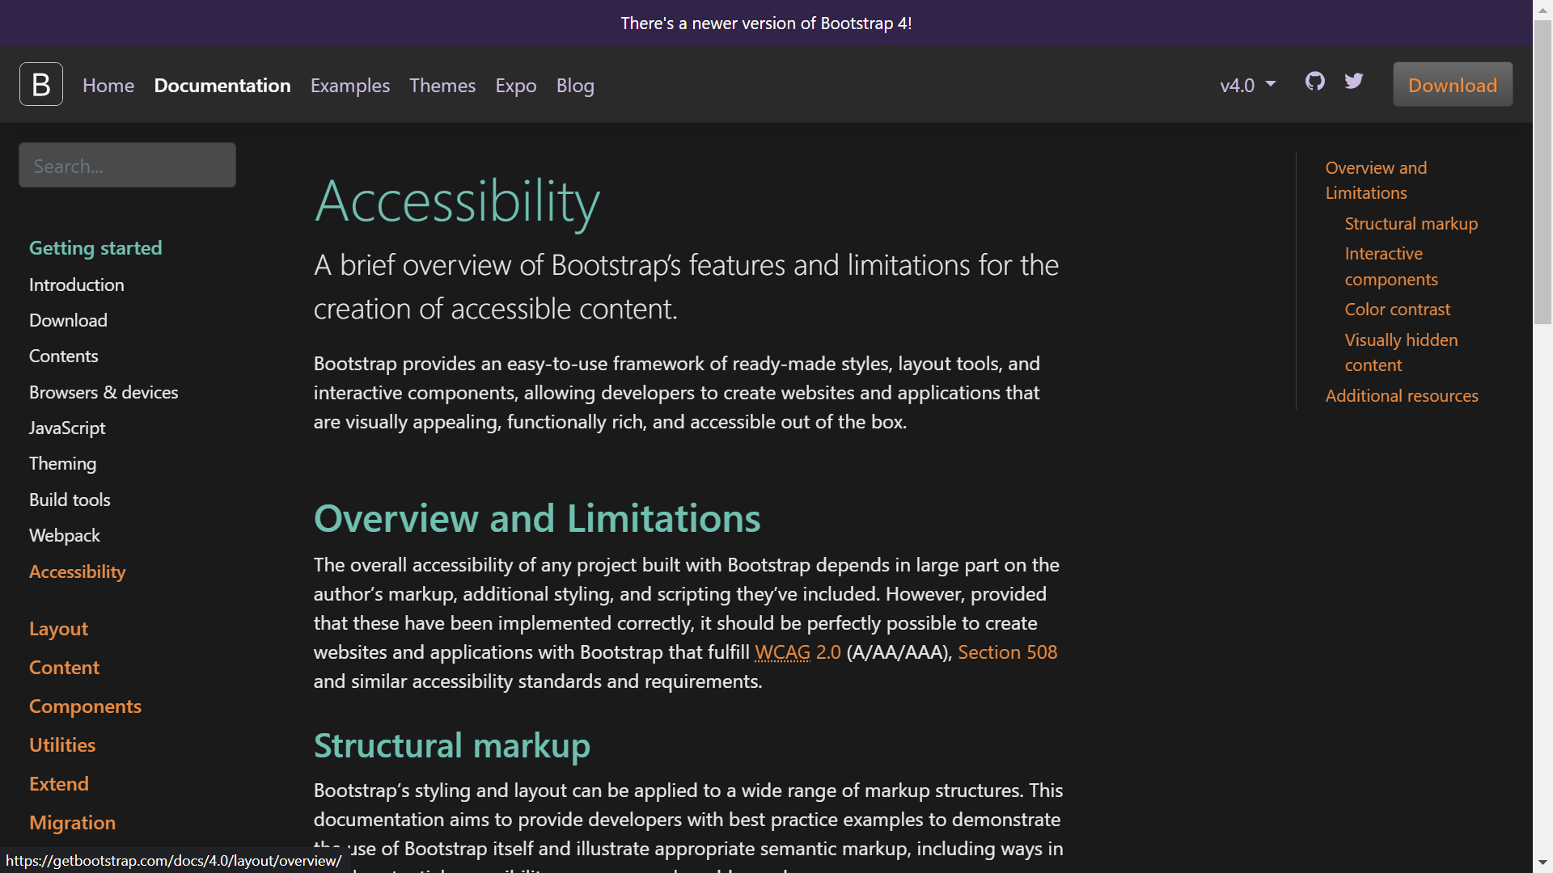
Accesibilidad en bootstrap

Slide 28
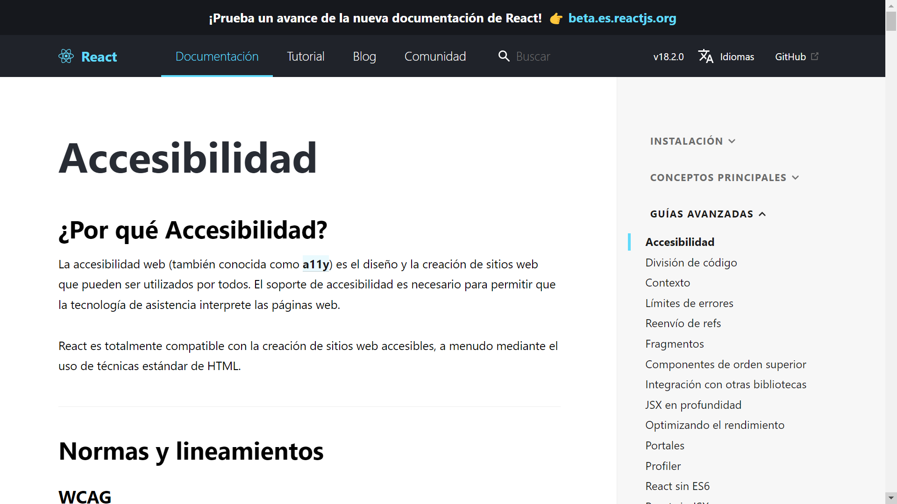
Accesibilidad en react

Slide 29
conclusiones

Slide 30
Material complementario
Accesibilidad en el Ciclo de Desarrollo:
https://www.youtube.com/watch?v=ziNqr80hSmc
Web ARIA (resumen en la Nerdearla):
https://www.youtube.com/watch?v=zizJLIQ-a3E
Igualdad digital con la tecnología enfocada en la accesibilidad(35 años en internet - Igualdad digital:
https://argentinaeninternet.ar/igualdad-digital-con-la-tecnologia-enfocada-en-la-accesibilidad/

Slide 31
Créditos
Ximena romero
Patricia Mamani Miguel Barraza

Slide 32
¡Muchas gracias!

